Slide 1


Городская конференция работников культуры ЗАТО г. Североморск
«Культура сегодня и завтра. Перспективы развития»

Slide 2
Докладчик: начальник управления культуры и международных связей администрации ЗАТО г.Североморск
Шкор Елена Ивановна
ДОКЛАД
«Культура ЗАТО г.Североморск:
курс на сохранение и обновление»

Slide 3
1. Развитие и сохранение кадрового потенциала учреждений в сфере культуры ЗАТО г.Североморск;
2. Сохранение числа высококвалифицированных работников;
3. Повышение престижности и привлекательности профессии в сфере культуры;
4. Сохранение культурного потенциала жителей ЗАТО г.Североморск, обеспечение доступа граждан к культурным ценностям и участию в культурной жизни, реализации творческого потенциала;
5. Создание благоприятных условий для устойчивого развития сферы культуры.

Slide 4
1. Повысить качество муниципальных услуг в сфере культуры;
2. Обеспечить доступность к культурному продукту;
3. Создать условия для творческой самореализации граждан;
4. Привлекать население к созданию и продвижению культурного продукта;
5. Участвовать в формировании комфортной среды жизнедеятельности на территории ЗАТО г. Североморск.

Slide 5
Сеть учреждениий культуры ЗАТО г.Североморск
Североморск-3
МБОУДОД ДШИ п. Североморск-3
Североморская сельская библиотека № 3
Щук-Озеро
Щук-Озерская сельская библиотека
Североморск
МБУК ДК «Строитель»
МБУК ЦДМ
МБУК Дом народных ремесел
МБУК Североморский музейный комплекс
МБОУДОД ДМШ им. Э.С. Пастернак г. Североморск
МБОУДОД ДХШ г. Североморск
МБУК Североморская ЦБС
Сафоново-1
Сафоново
МБОУДОД ДШИ п. Сафоново
МБОУ ДОД «Детская школа искусств п. Сафоново»
МБУК ДК семейного досуга
Сафоновская городская библиотека
Росляково
МБУК ДК «Судоремонтник»
МБОУДОДДШИ п. г. т. Росляково
Росляковская городская библиотека № 1
Росляковская детская библиотека
Росляковская городская библиотека № 2

Slide 6
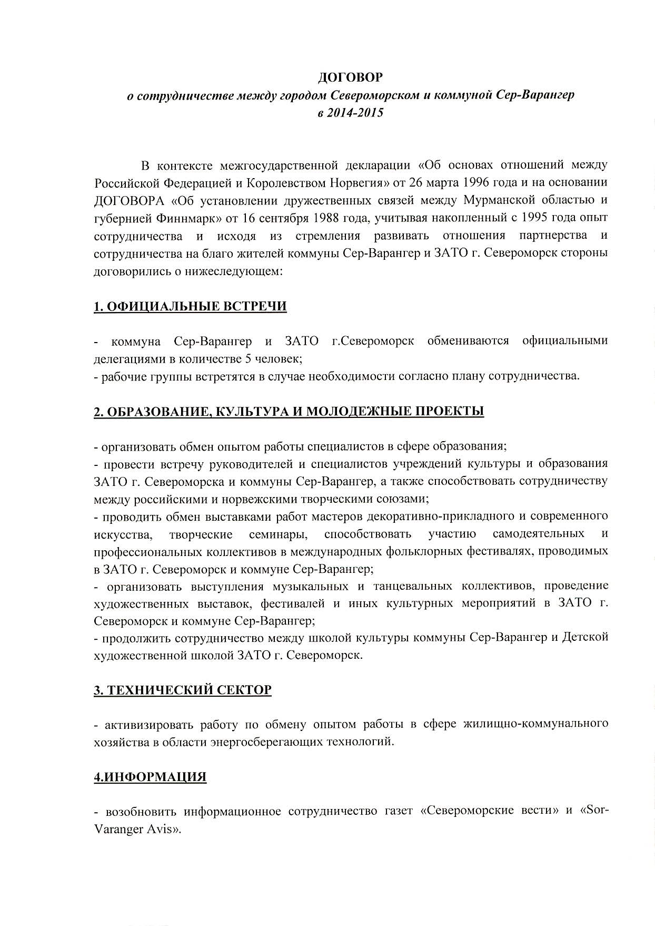
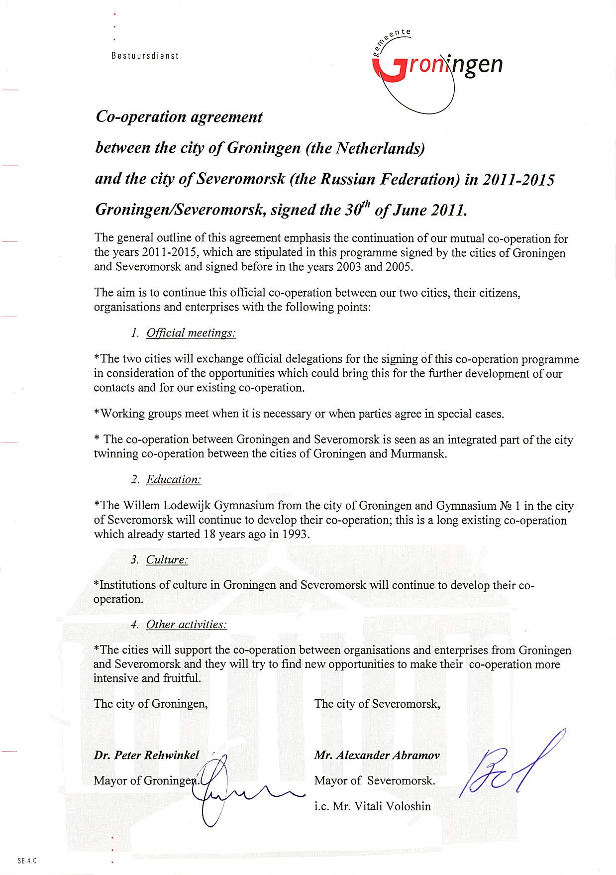
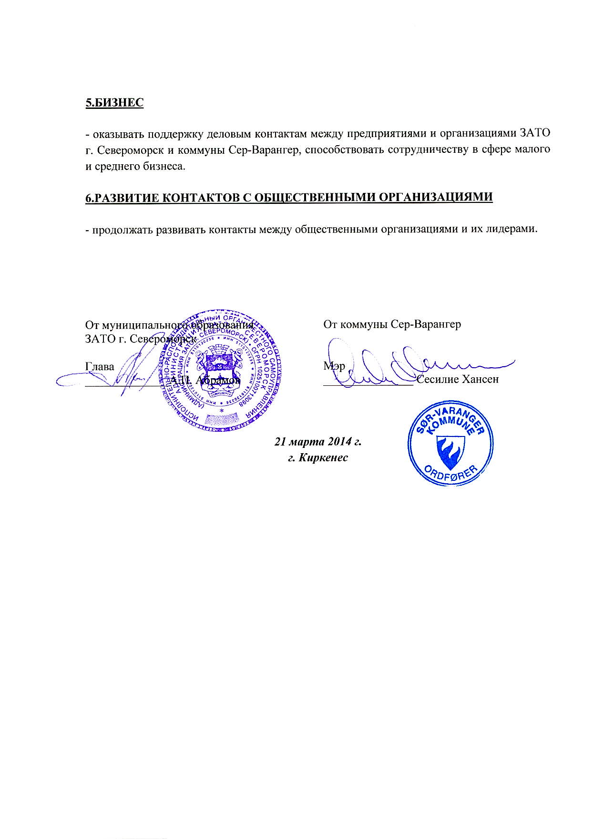
Миссия Макрель 26.04.2013 года («Mission Macrell»)
Международная выставка современного искусства
19 июня 2013 года по 06 октября 2013 года (X-Border Art biennial);
Премьера пьесы «Фокстрот на троих» норвежского театра «Самовар»
19 июня 2014 года;
Встреча ветеранов России и ветеранов Норвегии в честь празднования 70-летия освобождения Заполярья 6 октября 2014 года;
Ежегодный обмен делегациями между гимназией №1(г. Североморск) и гимназией Виллема Людовика (г. Гронинген, Нидерланды)
(последний визит в город Североморск 14-18 апреля 2014 года)

Slide 7
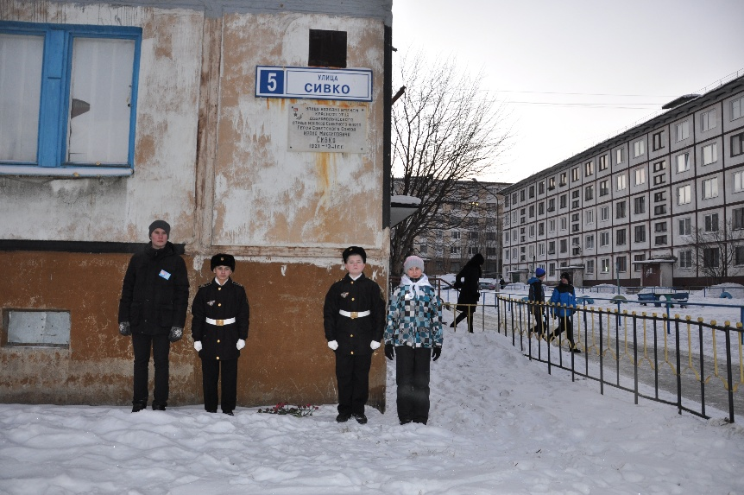
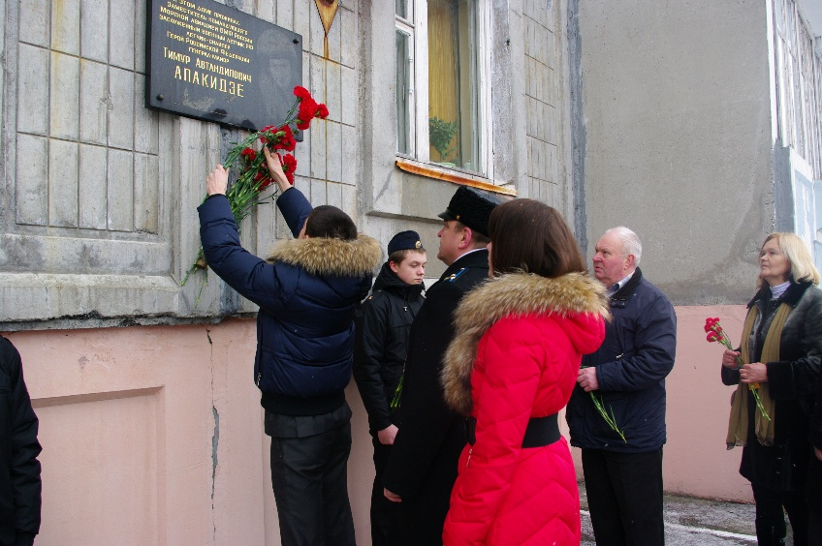
Вахты памяти и акции (всего 14) за 2013 год:
27 января - Героя Советского Союза Ивана Сивко (мем.доска, ул.Сивко, д.5).
31 января – писателя и журналиста Л.А.Крейна (мем.доска, ул.Душенова, д.16).
04 февраля – первого командующего Северным флотом К.И.Душенова
(мем.доска, Душенова, д.12).
28 февраля – Почётного гражданина города Североморска В.В.Гостинского
(мем.доска, Сафонова, д.18).
04 марта – Героя России Т. А. Апакидзе (мем.доска, ул. Т.Апакидзе, д. 4).
06 марта – Героя России А.И.Отраковского (мем.доска, ул.Советская, 7).
18 апреля – Почетный караул у мемориальной доски на здании Администрации города
(мем.доска, ул.Ломоносова, д.4).
24 апреля –Вахта памяти у бюста дважды Героя Советского Союза Б.Ф.Сафонова на ул.Сафонова, д.15.
29 мая – командующего Северным флотом в годы Великой Отечественной войны А.Г.Головко (к 50-летию открытия доски) (мем.доска, ул.Головко, 9).
30 мая – дважды Героя Советского Союза Б.Ф.Сафонов - (к 50-летию открытия доски, в день памяти) (мем.доска, ул.Сафонова, д.19).
08 октября – североморского поэта В.В.Панюшкина
( к 80-летию со дня рождения) (мем.доска, ул.Сгибнева, д.9).
22 октября – Героя Советского Союза А.И.Петелина (мем.доска, ул.Сафонова, д.3).
27 ноября – писателя, юнги Северного флота В.С.Пикуля
(к 6-летию со дня открытиямемориальной доски) (мем.доска, ул.Пикуля, д.4).
20 декабря – Вахта памяти Героя Советского Союза М.И.Гаджиева
(мем.доска, ул.Гаджиева, д.2).

Slide 8
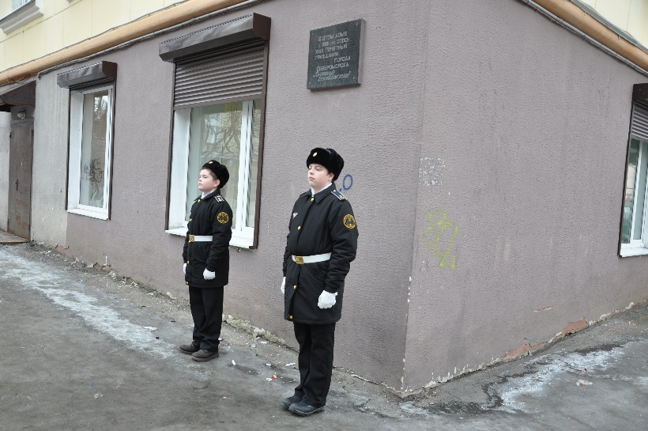
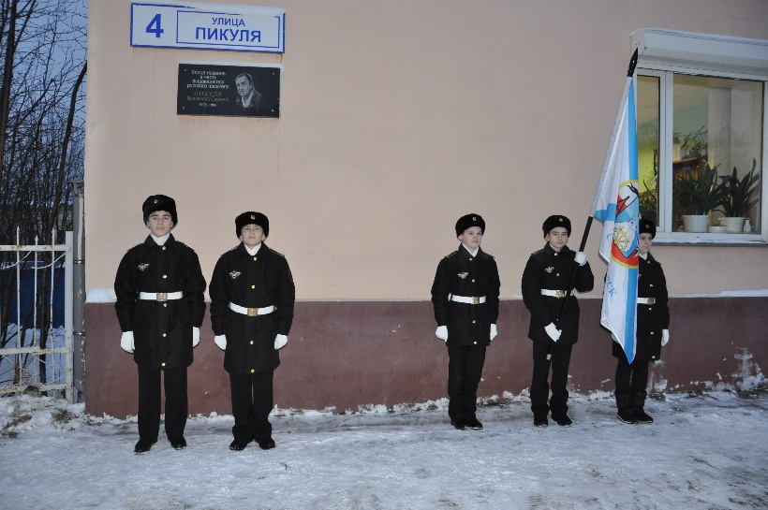
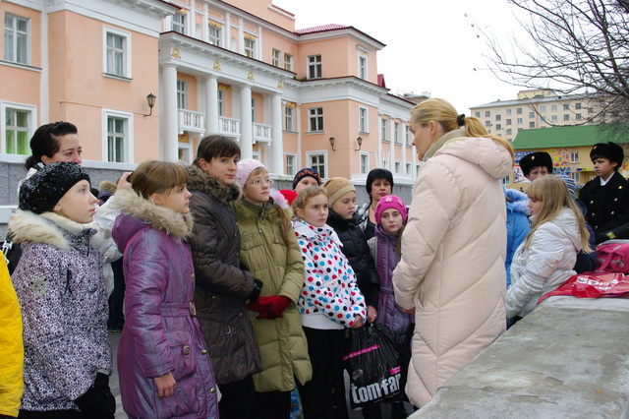
Вахты памяти и акции (всего 6) за 2014 год:
•27.01 - Вахта памяти в честь Героя Советского Союза И.М.Сивко (мем.доска, ул.Сивко, д.5).
•04.03.14г. - митинг и Вахта памяти Героя России Т.А.Апакидзе (мем.доска, ул. Т.Апакидзе, д. 4).
•18 апреля – акция у мемориальной доски на здании Администрации города (мем.доска, ул.Ломоносова, д.4).
•08.05 - Вахта памяти у бюста Саши Ковалёва в честь 70-летия его подвига ( памятник у ДТДиЮ, ул.Головко, д.1а).
•23.06 - Вахта памяти у мемориальной доски А.Г.Головко (мем.доска, ул.Головко, д.9).
•25.09 - Вахта памяти у мемориальной доски Почетного гражданина города Ф.С.Пастернак (мем.доска, ул. Морская, д.12).

Slide 9
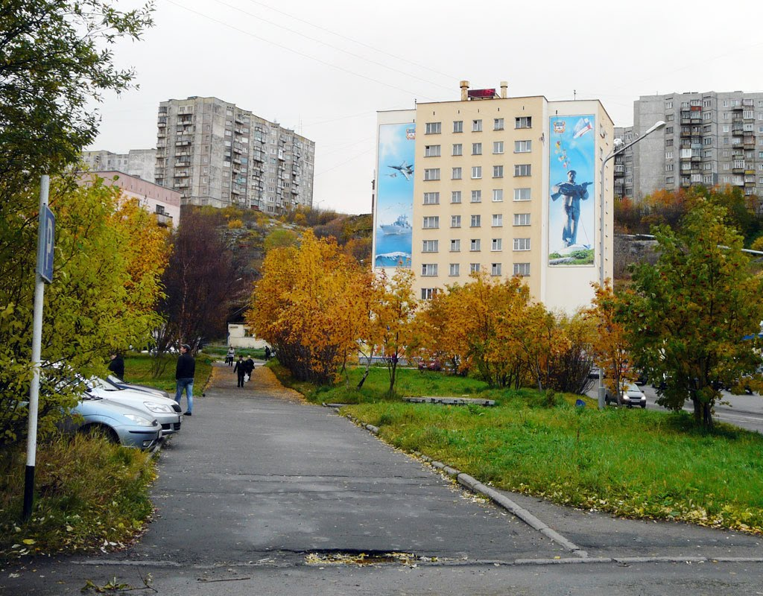
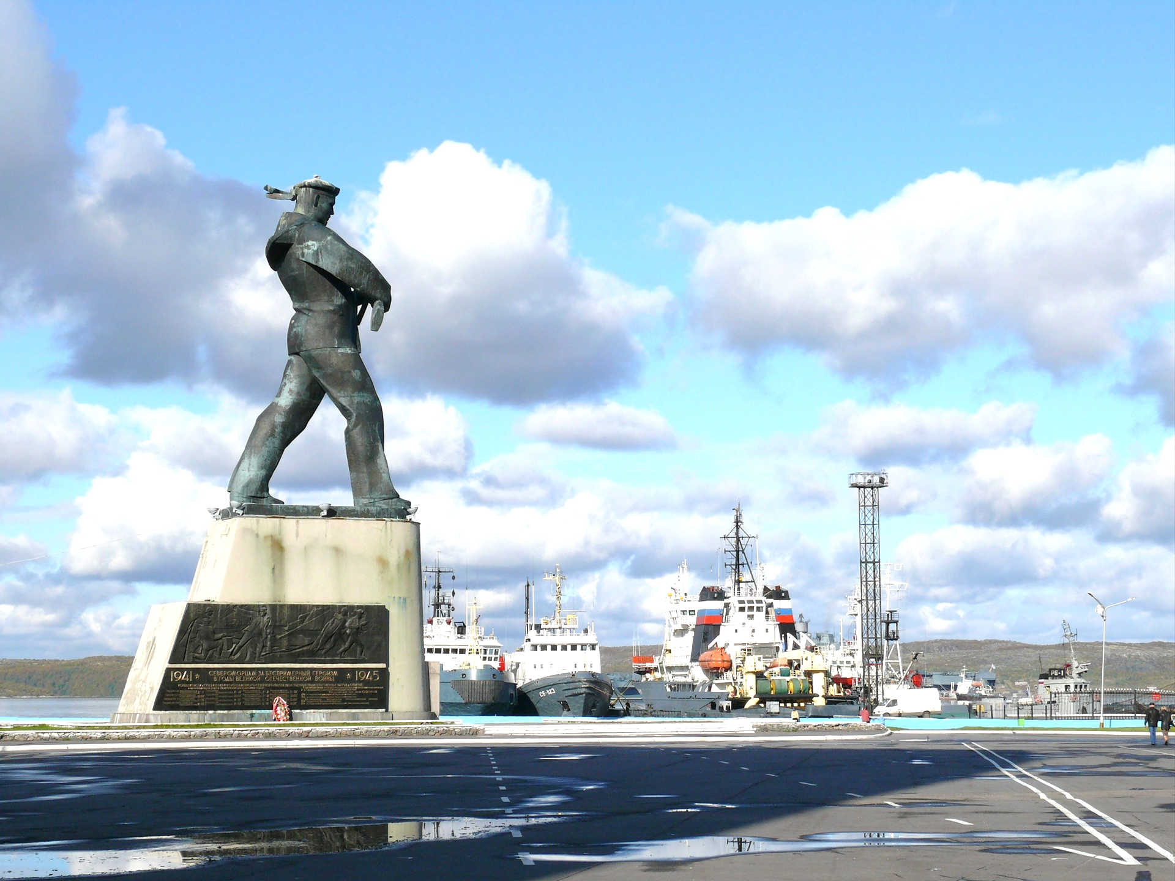
Фестиваль декоративно-прикладного искусства «Горница мастеровая»
Конкурс эстрадной песни «Музыка осени».
Конкурс бального танца «Апрельская капель»
Турнир«Стальной Фьорд»
Фестиваль творчества людей с ограниченными возможностями «Мы вместе»
Конкурс «ЛуЧиК»
Фестиваль народного творчества «Живая нить истоков»
Выставка-конкурс детского художественного творчества "Мир вокруг нас"
Фестиваль-конкурс исполнительского мастерства и художественного творчества "Мастерство и вдохновение"
Фестиваль эстрадно-джазовой музыки "Jazz-time"
Открытый фестиваль хореографических коллективов «В вихре танца»
Выставка-конкурс детского художественного творчества «Маленький Эрмитаж»
Конкурс ансамблевого исполнительства на народных инструментах «Североморские наигрыши»

Slide 10
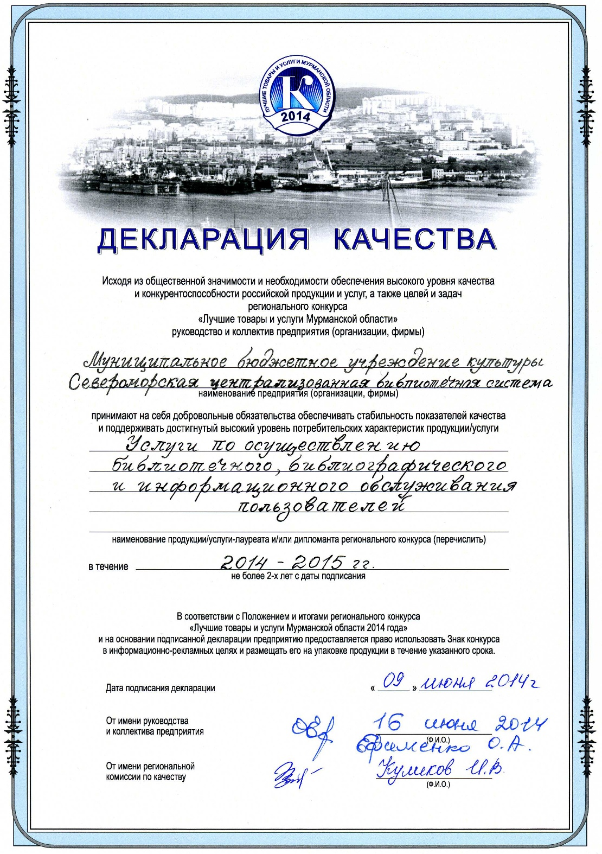
Признание высокого уровня качества и конкурентоспособности российской продукции и услуг
«Лучшие товары и услуги Мурманской области»
Муниципального бюджетного учреждения культуры Североморская централизованная библиотечная система

Slide 11
Финансирование МП «Культура ЗАТО г.Североморск» на 2014 - 2016 годы
Наименование программы (подпрограммы) | Всего | 2014 | 2015 | 2016
Всего по муниципальной программе: | 1 088 639,20 | 342 344,90 | 357 772,00 | 388 522,30
Подпрограмма №1 «Совершенствование предоставления дополнительного образования детям в сфере культуры» | 360393,80 | 116971,20 | 119042,00 | 124380,60
Подпрограмма №2 «Совершенствование библиотечного, библиографического и информационного обслуживания пользователей» | 227774,70 | 67406,60 | 71965,70 | 88402,40
Подпрограмма №3 «Совершенствование организации досуга и развитие творческих способностей граждан» | 413044,30 | 130350,20 | 138330,00 | 144364,10
Подпрограмма №4 «Совершенствование Музейного обслуживания граждан» | 38028,60 | 10472,40 | 13783,10 | 13773,10
Подпрограмма №5 «Финансовое обеспечение деятельности муниципальных учреждений, подведомственных Управлению культуры и международных связей администрации ЗАТО г.Североморск» | 37710,80 | 12815,50 | 11747,20 | 13148,10
Подпрограмма №6 «Сохранение, использование, популяризация и охрана объектов культурного наследия (памятников истории и культуры) ЗАТО г.Североморск» | 11687,00 | 4329,00 | 2904,00 | 4454,00

Slide 12
Объемы финансирования из средств бюджета муниципального образования
ЗАТО г.Североморск по муниципальным целевым программам
Наименование | Всего тыс.руб. | В том числе по годам реализации, тыс.руб.
 |  | 2014г. | 2015г. | 2016г.
Подпрограмма " Развитие информационного сообщества , создание системы "Электронный муниципалитет" в ЗАТО г.Североморск на 2014-2016 годы" | 11 236,5 | 4 060,5 | 3 635,5 | 3 540,5
Подпрограмма «Доступная среда в ЗАТО г.Североморск» на 2014 - 2016 годы" | 4 480,0 | 1 128,0 | 2 698,0 | 654,0

Slide 13
1.Обеспечение максимальной доступности для широких слоев населения лучших образцов культуры и искусства.
2.Создание условий для творческой самореализации граждан и культурного досуга за счет увеличения количествапредоставляемых дополнительных услуг учреждениями культуры.
3.Внедрение и применение современных технологий в оказании услуг в сфере культуры.
4.Сохранение и развитие системы образования в сфере культуры и искусства.
5.Модернизация материально-технической базы учреждений культуры и искусства.
6.Повышение престижа работы в сфере культуры и искусства.
Перспективные направления развития культуры
ЗАТО г.Североморск на 2015 г. и ближайшую перспективу

Slide 14

Спасибо за внимание!

